Slide 1


Slide 2
هيكلة حصص الأسبوع التربوي الخامس
اليوم 4 -
اليوم -1
اليوم 1
افتتاح الحصة (5 د)
تقويم التحدث والطلاقة (30 دقيقة)
تصحيح الوضعية التدريبية (فهم المقروء)
فهم المسموع (مراجعة وتوليف)
افتتاح الحصة (5 د)
تقويم التحدث والطلاقة (30 دقيقة)
تصحيح الوضعية التدريبية
اليوم 5 -
اليوم 2 -
افتتاح الحصة (5 د)
تقويم التحدث والطلاقة (30 دقيقة)
تصحيح الوضعية التدريبية
إنتاج كتابي (مراجعة وتوليف)
افتتاح الحصة (5 د)
تقويم التحدث والطلاقة (30 دقيقة)
تصحيح الوضعية التدريبية
المعجم: مراجعة وتوليف.
اليوم 6 -
اليوم 3 -
افتتاح الحصة (5 د)
تقويم التحدث والطلاقة (30 دقيقة)
تصحيح الوضعية التدريبية (إنتاج كتابي)
قراءة إثرائية
افتتاح الحصة (5 د)
تقويم التحدث والطلاقة (30 دقيقة)
تصحيح الوضعية التدريبية (فهم المقروء)
إملاء: مراجعة وتوليف

Slide 3
توجيهات تنظيمية لتدبير تمرير رائزي التحدث والطلاقة
PO1-PO2-LF
يتم تمرير رائزي التحدث والطلاقة فرديا في جلسة واحدة بمعدل مناسب لعدد المتعلمين (4 إلى 6 متعلمين يوميا).
أثناء فترة التمرير، يشتغل باقي المتعلمين على الوضعية التدريبية الموازية.
يتم إعداد جانب من الفصل الدراسي يخصص للتمرير الفردي؛
يتم مسك النتائج اعتمادا على عناصر الإجابة ومعايير التحكم الخاصة بكل مكون.
توجيه: البدء بالمتعلمين المتفوقين خلال الحصص الأولى للتمرير.

Slide 4






هيكلة حصص اليوم 3
- 01 افتتاح الحصة
-ترحيب / تدبير السلوك / توجيه المتعلمين للعمل على الوضعية التدريبية الموازية
02-- تمرير رائزي التحدث والطلاقة
فردي في جلسة واحدة.
ملاحظة: أثناء التمرير الفردي يشتغل باقي المتعلمين على الوضعية الموازية.
03-- مراجعة وتوليف
تصحيح الوضعية الموازية

Slide 5
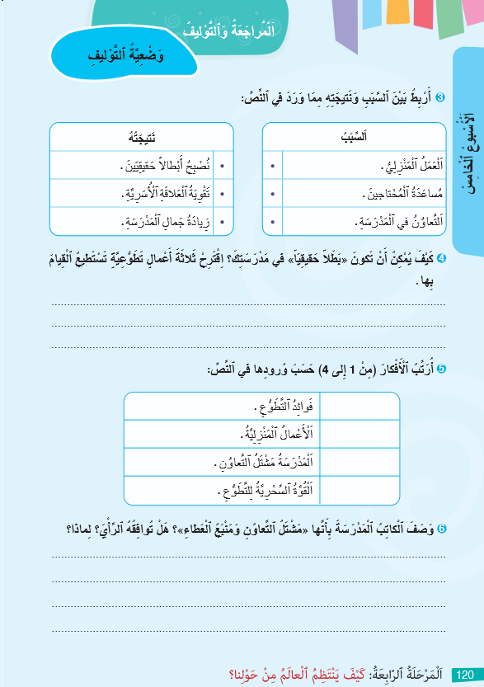
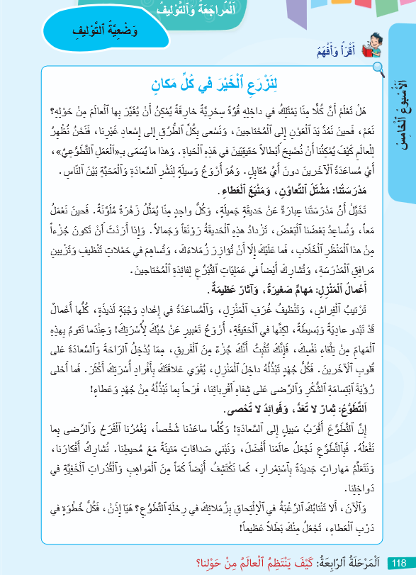
خذوا الصفحة 118، اقرؤوا النص قراءة هامسة ثم أنجزوا المطلوب على ص 120 حسب البطاقة التوجيهية أمامكم. (توضيح المطلوب ونقل البطاقة إلى السبورة)
وضعية تدريبية
-أُعيدُ قِراءَةَ ٱلنَّصِّ؛
-أُنْجِزُ أنشطة الصفحة 120؛
- أُراجِعُ إِجاباتي.

Slide 6

فصل الحاسوب عن شاشة العرض
تقويم التحدث: PO1-PO2
تقويم الطلاقة: LF

Slide 7
-المشاركة في حوار بتوظيف الأفعال الكلامية المدرسة (PO1)؛
-أخذ الكلمة لإنتاج نصوص شفهية بغرض السرد انطلاقا من مشاهد (PO2)؛
PO تقويم الكفاية:
إنتاج نصوص شفهية وفق أغراض تواصلية

Slide 8
موجهات تمرير رائز التحدث
يتم تمرير رائزي التحدث والطلاقة في جلسة واحدة وبشكل فردي: تلميذ تلو الآخر؛
يعرض الممرر الوضعية PO1 على التلميذ: يقرأ عليه الوضعية ويمنحه مهلة للتفكير قبل تقديم الإجابة؛
يمر إلى الوضعية PO2: يَمْنَحُ اَلْممرر لِلْمُتَعَلِّمِ 30 ثانية لِمُلاحَظَةِ الصّوَرِ جَيِّدًا، ثم يقرأ عليه السؤال الأول يطالبه بالإجابة بجمل تامة، ثم السؤال الثاني ويطلب منه الإجابة وهكذا حتى يكمل الأسئلة.
يُحَفِّزُ الممرر المُتَعَلِّمَ عَلى الِاسْتِرْسالِ إِذا تَوَقَّفَ، دونَ أَنْ يوَجِّهَهُ إِلى الإِجابَةِ بِكَلِماتٍ مِثْلَ: وَماذا حَدَثَ بَعْدُ؟ وَكَيْفَ حَدَثَ ذلِكَ؟
يسجل الأستاذ درجة تحكم التلميذ في الكفاية مباشرة بعد الإجابة على شبكة التفريغ.

Slide 9
وضعية التحدث 1
PO1 أشارك في حوار بتوظيف الأفعال الكلامية

Slide 10
معايير تقويم التحدث
الكفاية | رقم الوضعية | المعايير | التنقيط
PO1 | 1 | -شارك في الحوار محترما موضوع الوضعية -عَرَّفَ التواصل بشكل مناسب -شرح كيف صار التواصل اليوم سريعا وسهلاً (ذكر دور الوسائل الحديثة: الانترنت، المواقع، الهاتف، ...) ارتكب أقل 4 أخطاء | 3ن 3 ن 3 ن 1ن
المجموع |  |  | …/10

Slide 11

يفصل الحاسوب عن جهاز العرض
التحدث والطلاقة
PO1
خِلالَ ٱلْحِصَّةِ ٱلدِّراسِيَّةِ، دارَ بَيْنَك وَبَيْنَ زَميلِك حِوارٌ حَوْلَ مِهْنَةَ ٱلتَّواصُلِ. فَكِّرا في ثُنائِيّاتٍ ثُمَّ مُرّا لِتَقْديمِ ٱلْحِوارِ.
- ما ٱلْمَقصودُ بِٱلتَّواصُلِ؟
...............................................................................
- اِشْرَحْ لِماذا صارَ التَّواصُلُ الْيَوْمَ سَريعاً وَسَهْلاً؟
...............................................................................

Slide 12
وضعية التحدث 1
PO2 أُنْتِجُ نُصوصاً شَفَهِيَّةً بِغَرَضِ ٱلسَّرْدِ أَوِ ٱلْوَصْفِ

Slide 13
معايير تقويم التحدث
الكفاية | السؤال | المعيار | التنقيط
PO2 | 1 | إجابة صحيحة بجملة تامة إجابة صحيحة بجملة غير تامة إجابة خاطئة | 2 1 0
 | 2 | إجابة صحيحة بجملة تامة إجابة صحيحة بجملة غير تامة إجابة خاطئة | 2 1 0
 | 3 | إجابة صحيحة بجملة تامة إجابة صحيحة بجملة غير تامة إجابة خاطئة | 2 1 0
 | 4 | سرد حدثا على الأقل مناسبا للمشهد في جملة تامة على الأقل ارتكاب ثلاثة أخطاء لغوية على الأكثر. | 4
 |  | سرد حدثا على الأقل مناسبا للمشهد في جملة تامة على الأقل. ارتكب بين 4 و6 أخطاء | 3
 |  | سرد حدثا مناسبا بجمل غير تامة مع أخطاء تفوق 6 أخطاء | 2
 |  | لم يسرد حدثا مناسبا | 0
المجموع |  |  | …/10

Slide 14

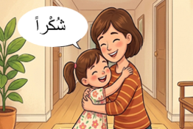
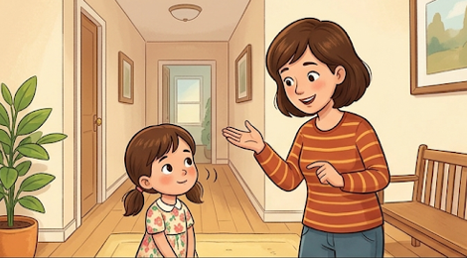
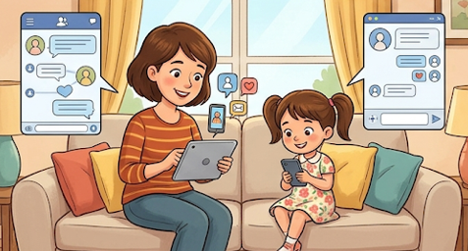
PO2
التحدث والطلاقة
لاحِظْ جَيِّداً هذه صور حكاية. سَأَسْأَلُكَ أَسْئِلَةً وَأَنْتَ تُجيبُ لتستعد للسرد. تحدث بلغة عربية.
2
مَقْطَعُ ٱلْوَسَطِ
3
مَقْطَعُ ٱلنِّهايَةِ
1
مَقْطَعُ ٱلْبِدايَةِ
مَنْ تكونُ شَخْصِيّاتُ هذِهِ ٱلْحِكايَةِ؟
ما الموضوع الذي تتحدث عنه الشخصيتان؟
لاحظ(ي) الصورة التي تمثل التواصل قديما ثم اشرح(ي) كيف كان يتم؟
اِخْتَرْ مَشْهَداً واحِداً واسرد الحدث المناسب له في جُمَلٍ تامَّةٍ.

Slide 15
تقويم الطلاقة LF

Slide 16
موجهات تمرير رائز الطلاقة LF
يتم تمرير رائز التحدث والطلاقة في جلسة واحدة وبشكل فردي؛
يعرض الأستاذ الفقرة أمام المتعلم(ة) على الحاسوب (mode diaporama ) أو طبعها على ورقة؛
يمنح المتعلم(ة) 30 ثانية للاطلاع على الفقرة قبل بدء القراءة؛
يشرح الأستاذ(ة) للمتعلم(ة) أن عليه قراءة الفقرة مراعيا ضوابط الطلاقة التي تعلمها في الأسابيع الماضية؛
إذا توقف المتعلم(ة) لأكثر من 5 ثوان أمام كلمة، يطلب منه الأستاذ(ة) الانتقال للكلمة الموالية؛ وتحتسب الكلمة خطأ؛
إذا تدارك المتعلم(ة) (دون أي مساعدة) وصحح القراءة، لا يحتسب الخطأ؛
الحرص على خلق بيئة آمنة لتمرير الرائز؛
يسجل الأستاذ(ة) النتيجة بالاحتكام لسلم التنقيط مباشرة على شبكة التفريغ.
توضيح: يتوقف الرائز بمجرد استيفاء التلميذ 90 ثانية المخصصة له.

Slide 17
معايير ومؤشرات تقويم الطلاقة
المعايير | المـؤشــــــــــــــــــــــــــــــــــــــــــــــــــــــــــــــــــــــــــــــــــــــــــــــــــــــــــــــــــرات
الاسترسال | -قرأ الفقرة باسترسال تام مع احترام تام لعلامات الترقيم. -قرأ الفقرة باسترسال مع تعثر في جملة واحدة على الأكثر ؛ -قرأ الفقرة باسترسال مع تعثر في جملتين على الأكثر ؛ تعثر في أكثر من جملتين: قراءة متقطعة – تهجئة الكلمات – | 5ن 4ن 3ن 2ن
الدقة (الوقف على متحرك لا يحتسب في هذه المرحلة ) | -ارتكب أقل قطعا من 4 أخطاء. -ارتكب أقل من 4 إلى 8 أخطاء. -ارتكب 9 إلى 12 خطأ. -ارتكب 13 فما فوق | 5ن 4ن 3ن 2ن
المجمـــــوع |  | …/10
توضيح: -إذا استدرك التلميذ وصحح بنفسه كلمة قرأها بشكل خاطئ لا يحتسب الخطأ.
- تعثر في جملة يعني قرأها قراءة متقطعة أو تهجى كلماتها.

Slide 18
هذه هي الفقرة التي ستقرؤها. معك 30 ثانية لملاحظتها. بعدها ستبدأ القراءة.
التحدث والطلاقة
يَحْتاجُ ٱلْإِنْسانُ دَوْماً إِلى ٱلتَّواصُلِ مَعَ غَيْرِهِ؛ فَفي ٱلْمَنْزِلِ يَتَحَدَّثُ أَفْرادُ ٱلْأُسْرَةِ فيما بَيْنَهُمْ، وَفي ٱلْمَدْرَسَةِ نَتَواصَلُ مَعَ ٱلْمُعَلِّمينَ وَٱلْأَصْدِقاءِ. كانَ ٱلتَّواصُلُ مُنْذُ ٱلْقِدَمِ جُزْءاً مِنْ حَياةِ ٱلنّاسِ، فَكانوا يَتَبادَلونَ ٱلزِّياراتِ فيما بَيْنَهُمْ، كَما ٱسْتَعْمَلوا حَمامَ ٱلزّاجِلِ لِإِرْسالِ ٱلرَّسائِلِ، ... كانَ ٱلتَّواصُلُ بَطيئاً، فَكانَ ٱلنّاسُ يَنْتَظِرونَ كَثيراً حَتّى تَصِلَهُمُ ٱلْأَخْبارُ.

Slide 19
بعد الفراغ من التمرير للعدد المحدد من المتعلمين يتم المرور تصحيح الوضعية
ربط الحاسوب بشاشة العرض

Slide 20

قبل أن نبدأ قراءة النص. من يجيب عن السؤالين شفهيا؟
اختــتام الحــصة
مراجعة وتوليف
تقويم التحدث والطلاقة
افتتاح الحصة
ما ٱلتَّطَوُّعُ؟
مَنْ يَذُكُرُ أَعْمالاً تَطَوُّعِيَّةً وَرَدَتْ في ٱلنَّصِّ؟

Slide 21
نواصل قراءة النص. من يقرأ؟ ارفعوا أصابعكم عندما تسمعون كلمة لا تفهمونها.
تمنح الفرصة للفئة المتعثرة.
اختــتام الحــصة
مراجعة وتوليف
تقويم التحدث والطلاقة
افتتاح الحصة

Slide 22
نمر إلى التصحيح. نبدأ بالنشاط الأول ثم الثاني.
وضعية تدريبية

Slide 23

من يقرأ التعليمة؟ ما المطلوب؟ - راجعوا إجاباتكم بالعودة إلى النص.
وضعية تدريبية

Slide 24
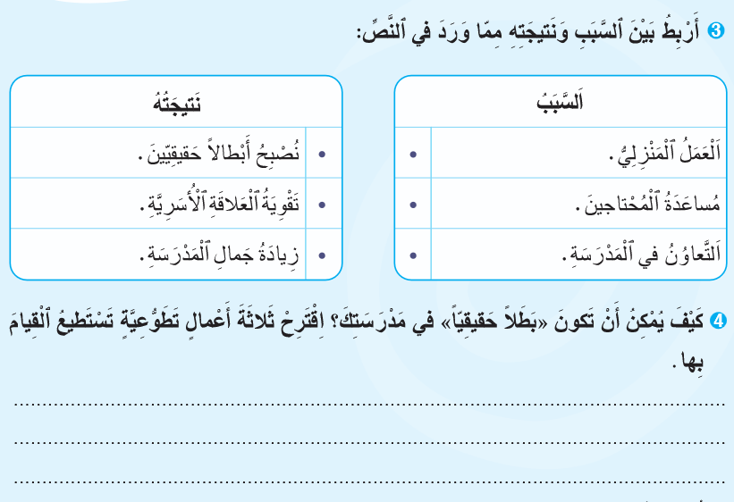
من يقرأ السبب الأول ونتيجته؟ هل تتفقون؟ السبب الثاني؟ ...
وضعية تدريبية

Slide 25
من يقرأ تعليمة السؤال الثاني؟ من يجيب؟ ...
وضعية تدريبية

Slide 26
هذه أجوبة أخرى. من يقرأ؟
وضعية تدريبية
- يُمْكِنُ أَنْ أُصْبِحَ بَطَلاً حَقيقِيّاً عِنْدَما أَحْتَرِمُ غَيْري وَأُساعِدُهُ وَأُحافِظُ عَلى مَدْرَسَتي كُلَّ يَوْمٍ.
- أَسْتَطيعُ أَنْ أُشارِكَ في تَنْظيفِ ٱلْقِسْمِ وَٱلسّاحَةِ، أَنْ أَعْتَنِيَ بٱلنَّباتاتِ، أَنْ أُساهِمَ في تَرْتيبِ ٱلْخِزانَةِ وَتَزْيينِ ٱلْقِسْمِ، أَنْ أُساعِدَ غَيْري في فَهْمِ ٱلدُّروسِ وٱحْتِرامِ ٱلنِّظامِ، ...

Slide 27

انتبهوا للتصحيح.
وضعية تدريبية
يُمْكِنُ أَنْ أُصْبِحَ بَطَلاً حَقيقِيّاً عِنْدَما أَحْتَرِمُ غَيْري وَأُساعِدُهُ وَأُحافِظُ عَلى مَدْرَسَتي كُلَّ يَوْمٍ.
أَسْتَطيعُ أَنْ أُشارِكَ في تَنْظيفِ القِسْمِ وَالسّاحَةِ، أَنْ أَعْتَنِيَ بالنَّباتاتِ، أَنْ أُساهِمَ في تَرْتيبِ الْخِزانَةِ وَتَزْيينِ الْقِسْمِ، أَنْ أُساعِدَ غَيْري في فَهْمِ الدُّروسِ واحْتِرامِ النِّظامِ، ...

Slide 28
الآن نمر إلى الإملاء. من يذكرنا بطريقة كتابة الألف اللّيِّنَةِ حسب كل حالة؟
اختــتام الحــصة
مراجعة وتوليف
تقويم التحدث والطلاقة
افتتاح الحصة
اَلْأَلِفُ ٱللَّيِّنَةُ
كَلِمَةٌ (أَكْثَرُ مِنْ ثَلاثَةِ أَحْرُفٍ)
فِعْلٌ مِنْ ثَلاثَةِ أَحْرُفٍ

Slide 29
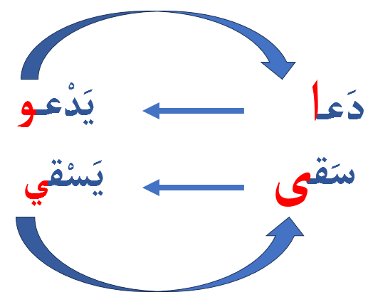
الآن نمر إلى الإملاء. من يذكرنا بطريقة كتابة الألف اللّيِّنَةِ حسب كل حالة؟
اختــتام الحــصة
مراجعة وتوليف
تقويم التحدث والطلاقة
افتتاح الحصة
اَلْأَلِفُ ٱللَّيِّنَةُ
كَلِمَةٌ (أَكْثَرُ مِنْ ثَلاثَةِ أَحْرُفٍ)
فِعْلٌ مِنْ ثَلاثَةِ أَحْرُفٍ
تُرْسَمُ مَمْدودَةً (ا) إِذا كانَ ما قَبْلَها ياءٌ.
عُلْـيـا – دُنْـيـا – هَدايــا

Slide 30
الآن كل تلميذ يشارك باسم مقصور. من يبدأ؟
اختــتام الحــصة
مراجعة وتوليف
تقويم التحدث والطلاقة
افتتاح الحصة
تَنْوينُ ٱلِاسْمِ ٱلْمَقْصورِ

Slide 31
هذه أسماء مقصورة. من يقرؤها؟ من يذكر بقاعدة تنوين الاسم المقصور؟
اختــتام الحــصة
مراجعة وتوليف
تقويم التحدث والطلاقة
افتتاح الحصة
اَلْأَسى
اَلْفَتى
اَلْمُصْطَفى

Slide 32
من ينون الأسماء التالية؟
اختــتام الحــصة
مراجعة وتوليف
تقويم التحدث والطلاقة
افتتاح الحصة
اَلْأَسى
اَلْفَتى
اَلْمُصْطَفى
أَسًى
فَتًى
مُصْطَفًى

Slide 33

خذوا دفاتر القسم.
اختــتام الحــصة
مراجعة وتوليف
تقويم التحدث والطلاقة
افتتاح الحصة

Slide 34
أنجزوا التمرينين التاليين.
اختــتام الحــصة
مراجعة وتوليف
تقويم التحدث والطلاقة
افتتاح الحصة
1. أُكْمِلُ بِأَلِفٍ لَيِّنَةٍ مُناسِبَةٍ:
ناد... ٱلْمُصْطَفـ.... عَلى دُنْيـ... فَأَعْطـ.... لَها هَدِيَّةً.
2. أُنَوِّنُ ٱلْأَسْماءَ بَيْنَ قَوْسَيْنِ:
نالَني (الْأَذى) فَشَعَرْتُ بِ(الْأَسى) شَديدٍ.

Slide 35
صححوا.
اختــتام الحــصة
مراجعة وتوليف
تقويم التحدث والطلاقة
افتتاح الحصة
1. أُكْمِلُ بِأَلِفٍ لَيِّنَةٍ مُناسِبَةٍ:
نادى ٱلْمُصْطَفـى عَلى دُنْيـا فَأَعْطـى لَها هَدِيَّةً.
2. أُنَوِّنُ ٱلْأَسْماءَ بَيْنَ قَوْسَيْنِ:
نالَني أَذًى فَشَعَرْتُ بِأَسًى شَديدٍ.

Slide 36

الفائزون بنجمة السلوك هم:
اختــتام الحــصة
تقويم الطلاقة والتحدث
افتتاح الحصة

